Slide 2
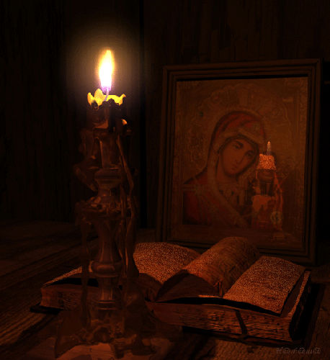
Вечір-реквієм «Чорна трагедія на кольоровій землі»
(до Дня Чорнобильської катастрофи)

Slide 3
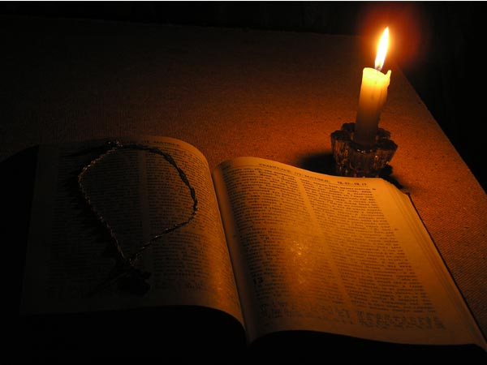
…Третій Ангел просурмив і впала з неба велика зірка, що горіла, немов світильник. І впала на третину рік і на джерела вод.
Ім'я цієї зірки – полинь. І третина вод стала полином. І багато людей вмерли від вод, тому що вони гіркими стали...
(Біблія Новий заповіт. Откровення святого Івана Богослова)

Slide 4
Останній дзвінок в Чорнобильській школі
Ніщо не віщувало біди…

Slide 5
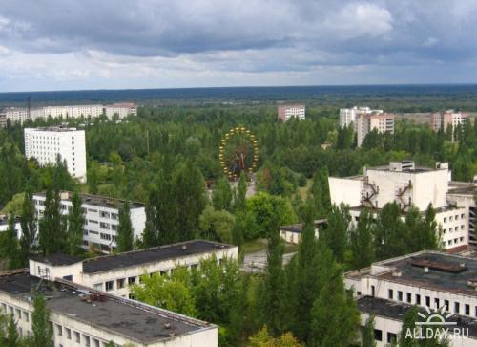
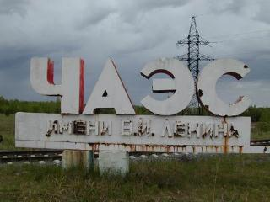
Чорнобиль – невеличке українське містечко, яких сотні в Україні. Весною воно потопало в свіжій зелені, вишневому та яблуневому цвіті.

Slide 6
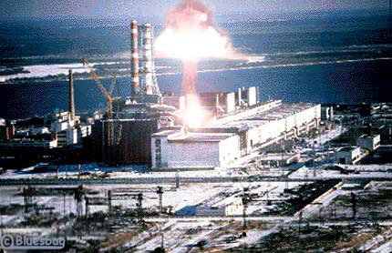
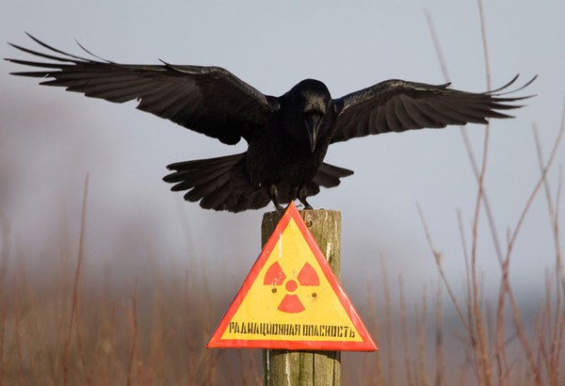
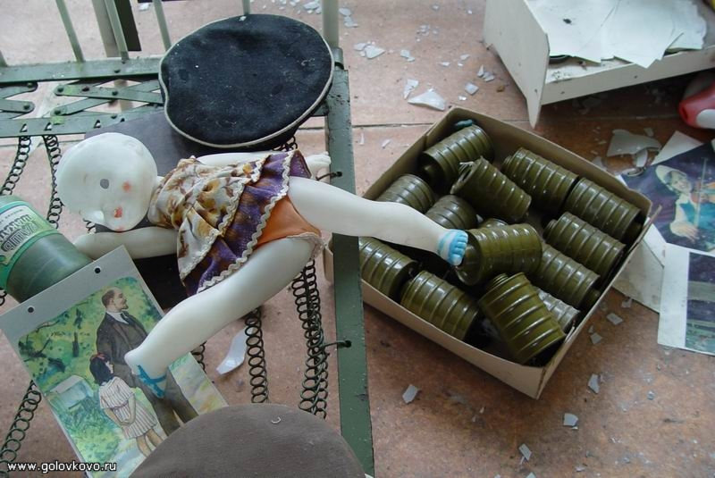
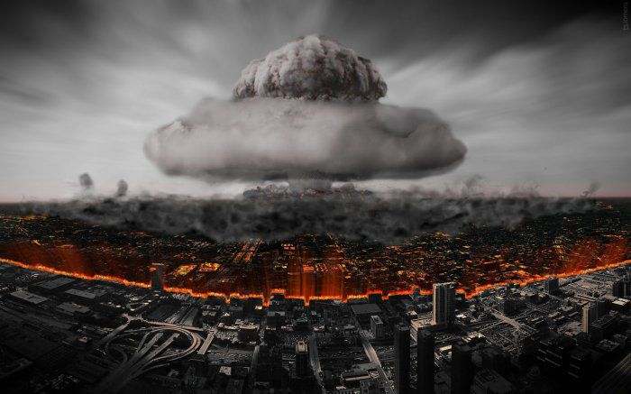
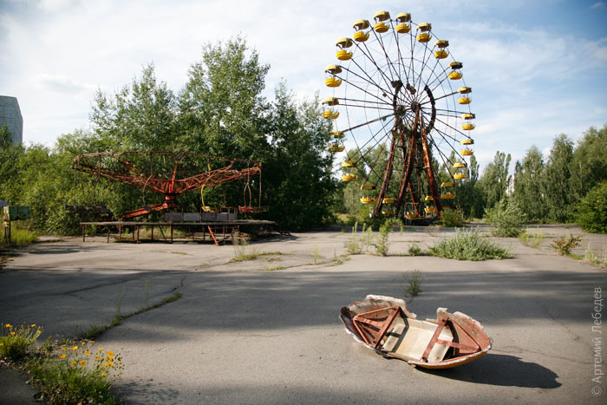

Slide 7
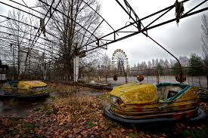
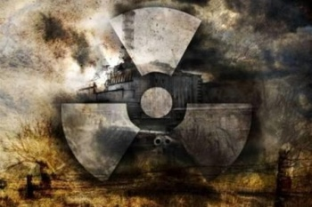
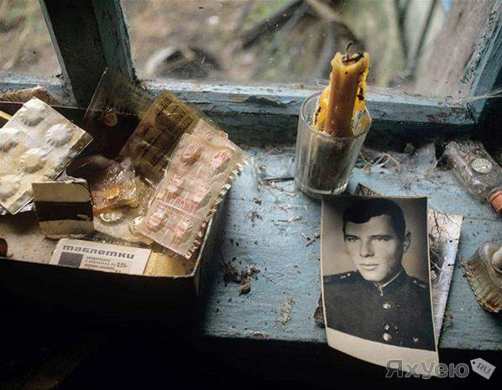
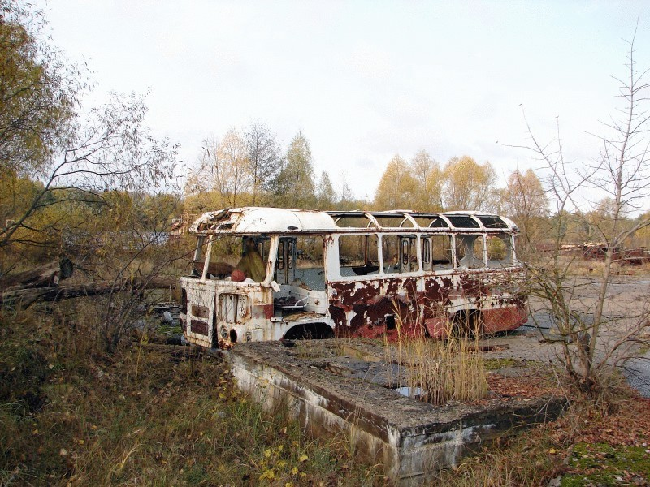
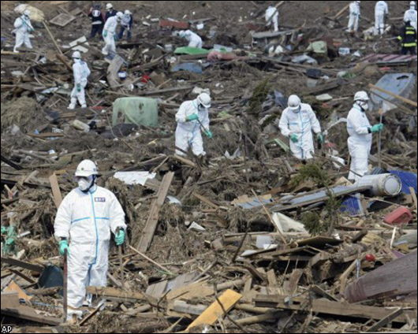
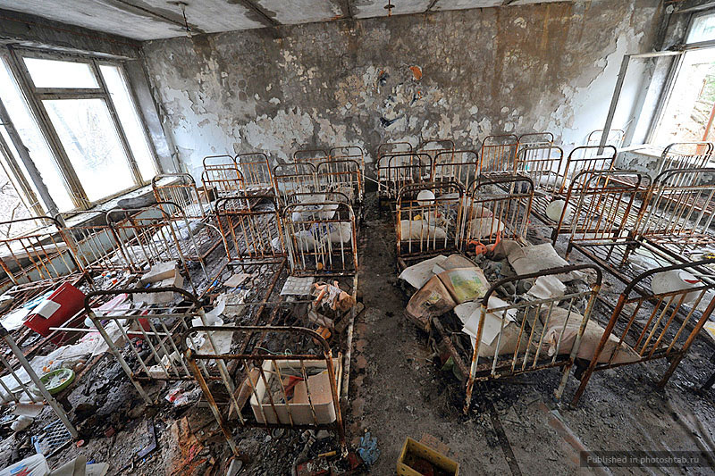

Slide 8
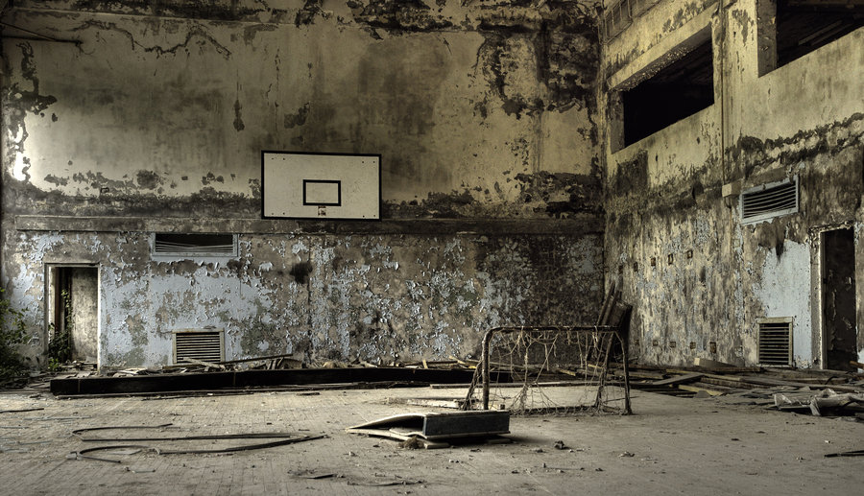
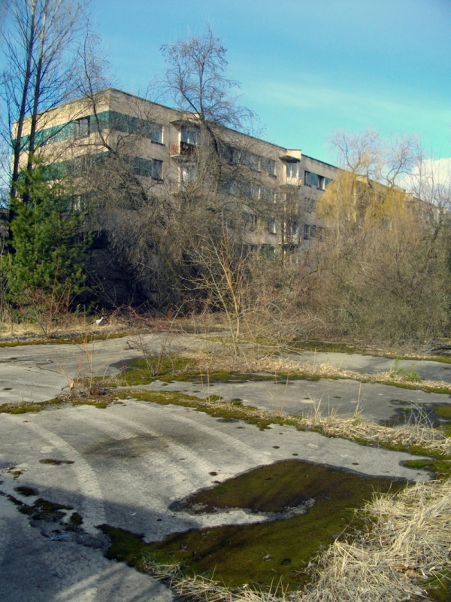
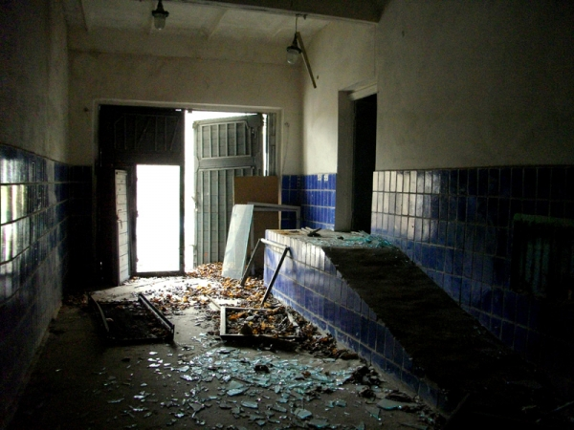

Slide 10
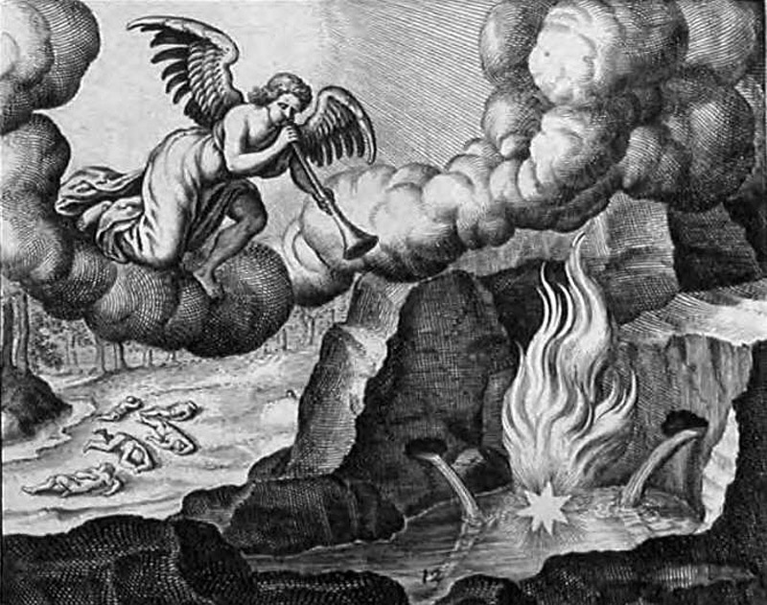

Slide 13
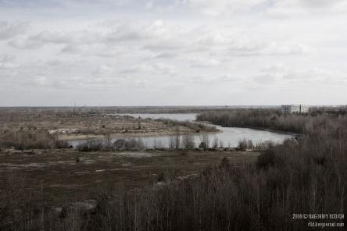
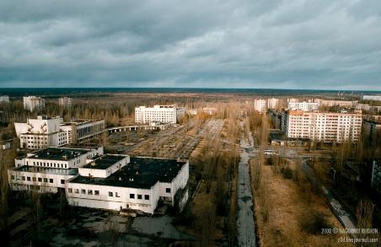
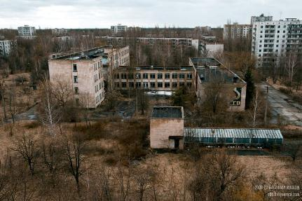
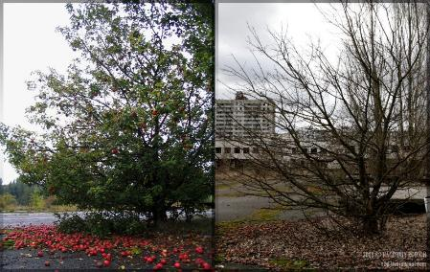
“Зона відчуження…”

Slide 14
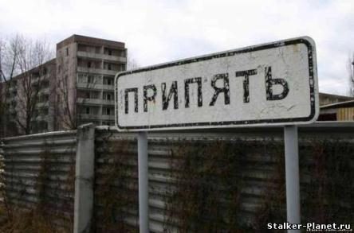
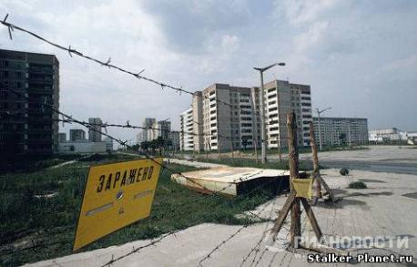
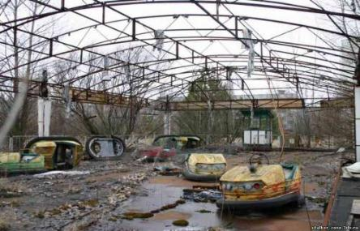
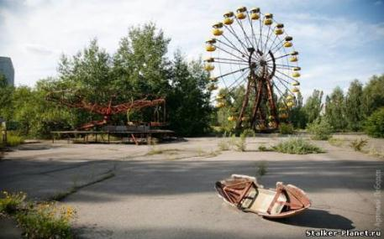
Місто-привид…

Slide 15
Забруднення амерцієм

Slide 16
Забруднення цезієм

Slide 17
Забруднення стронцієм

Slide 18
доза випромінювання щитовидна залоза

Slide 20
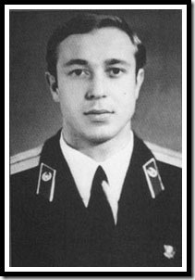
Герой Радянського Союзу лейтенант Віктор Кібенок
Герой Радянського Союзу лейтенант Володимир Правик

Slide 21
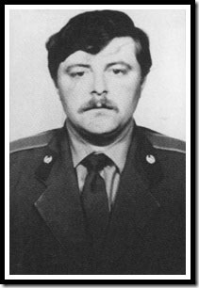
Сержант Микола Ващук
Сержант Володимир Тишура

Slide 22
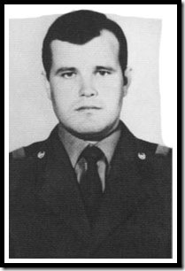
Старший сержант Микола Титенок
Старший сержант Василь Ігнатенко

Slide 23
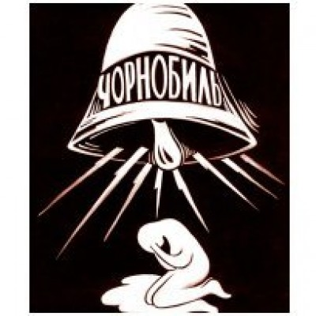
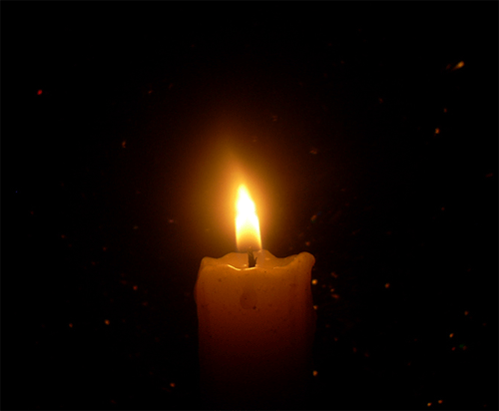

Slide 25
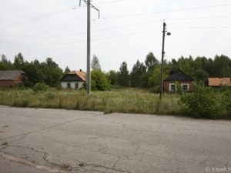
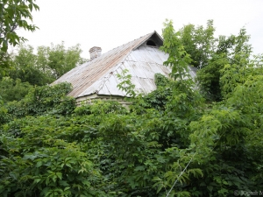
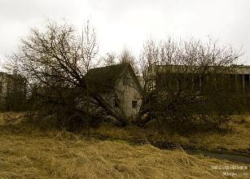
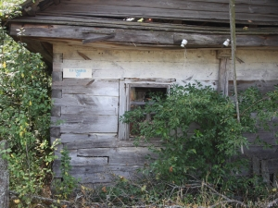
Покинуті села 30-кілометрової зони…

Slide 26
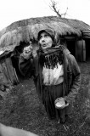
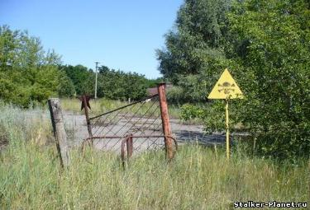
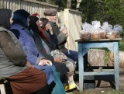
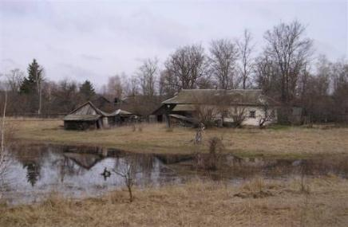
Багато людей, особливо старшого віку, повернулися до своїх домівок в
30-кілометрову зону.

